Slide 1
英文APP網站

Slide 2
功能列表
新增單字庫
從檔案新增單字
測驗
權限

Slide 3
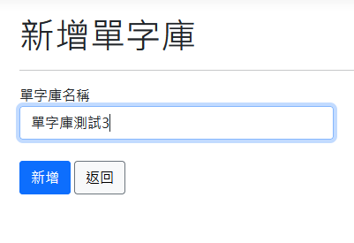
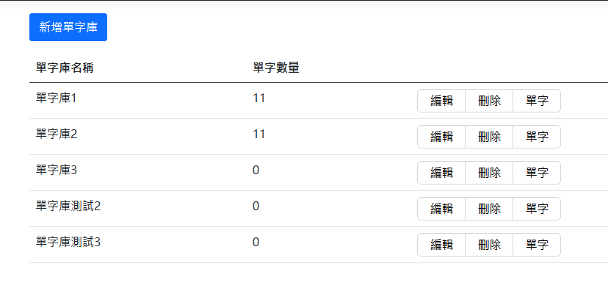
新增單字庫
點選新增單字庫後能新增單字並顯示單字數量

Slide 5
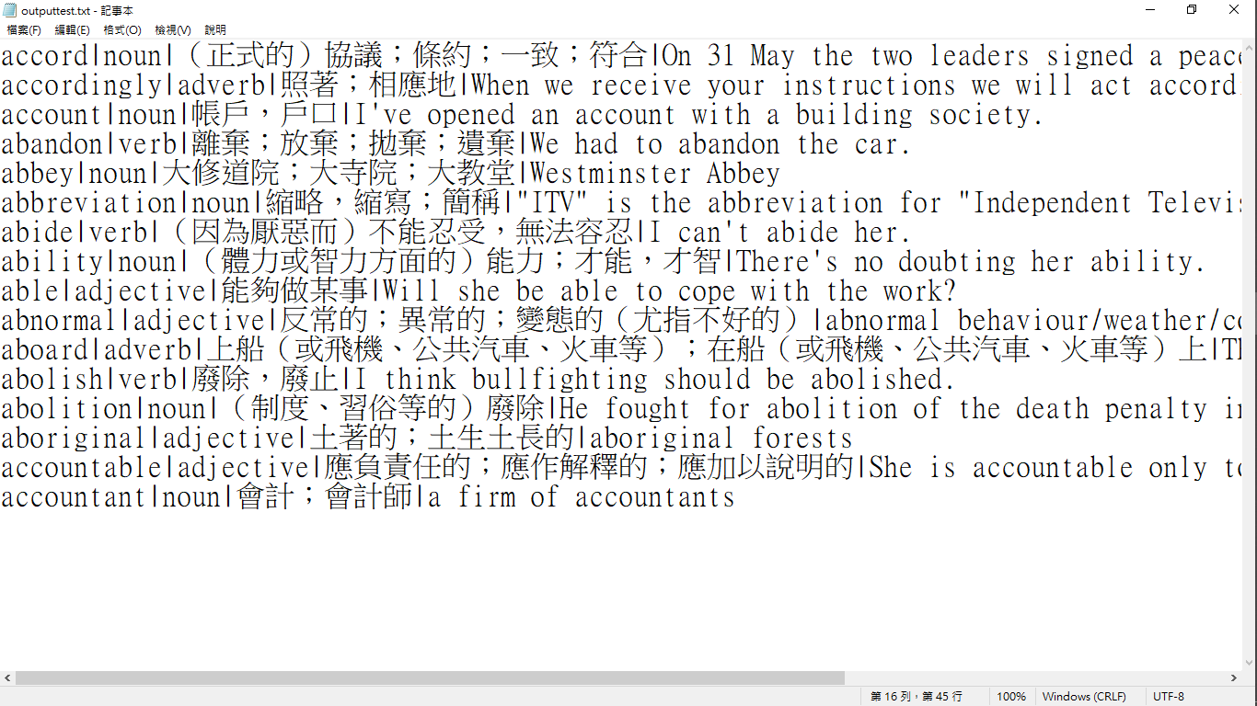
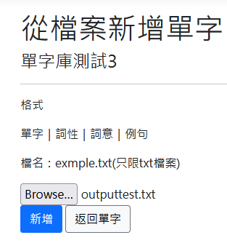
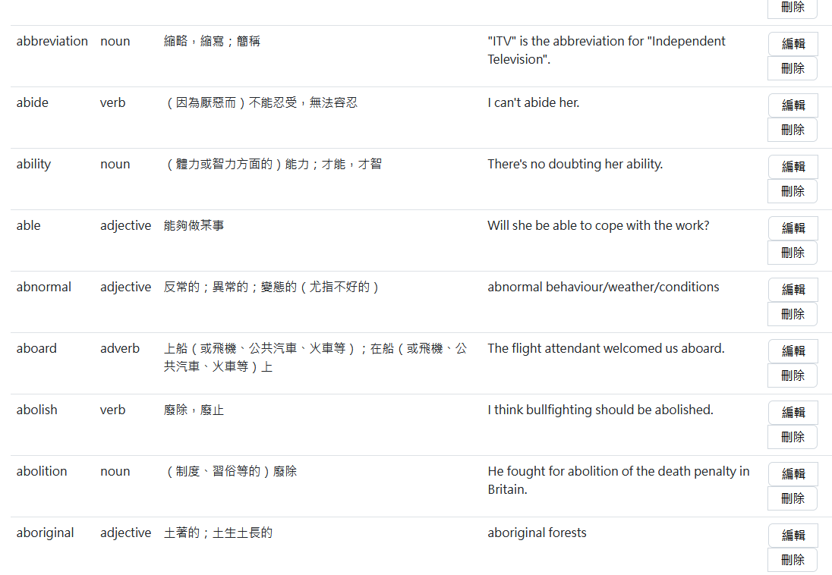
從檔案新增單字
能直接上傳檔案新增單字

Slide 7
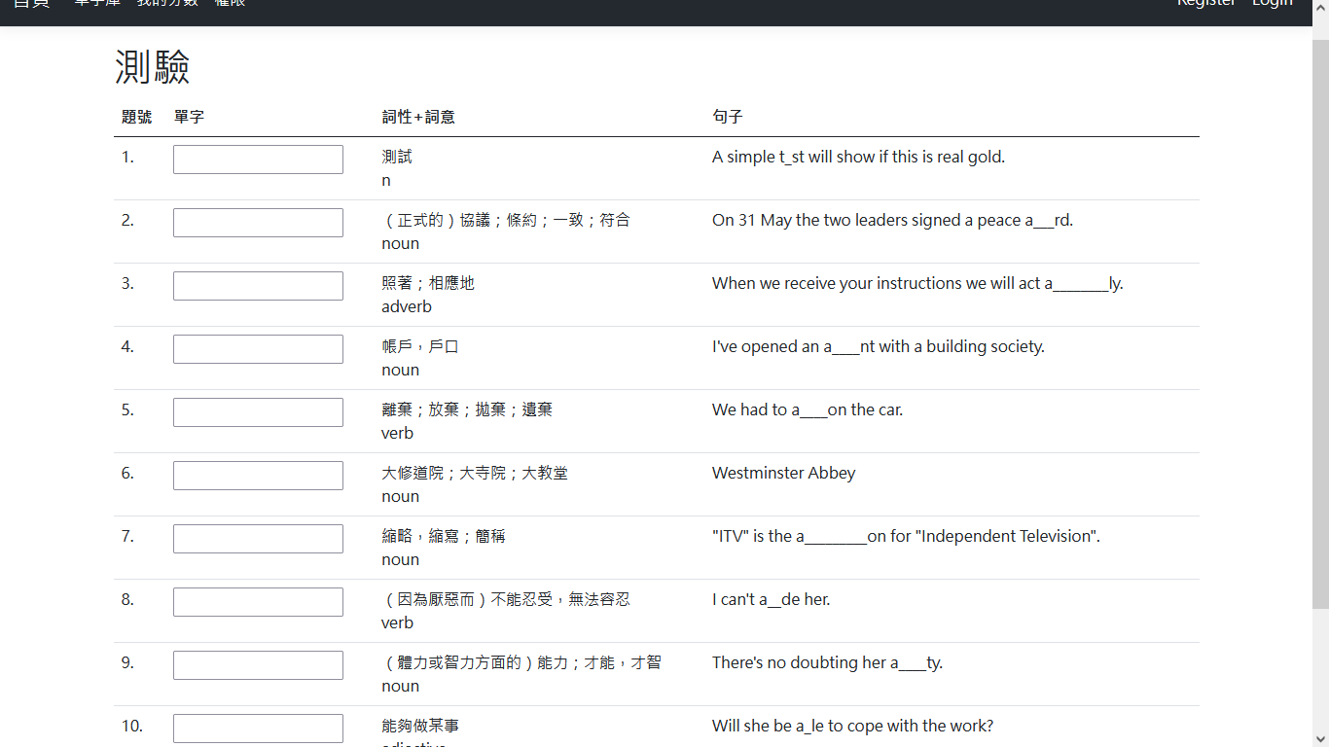
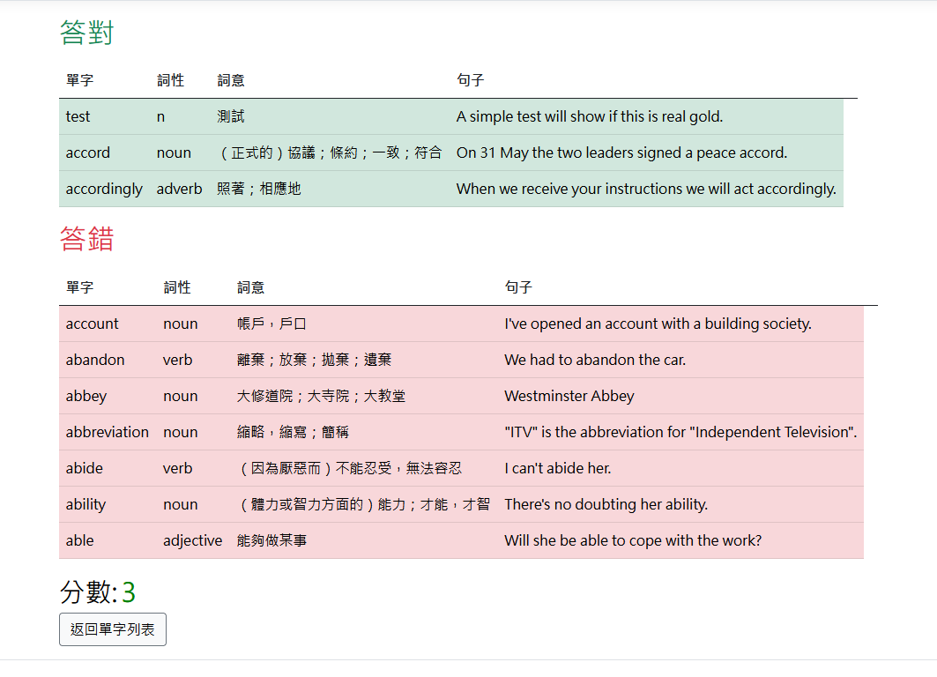
測驗
抽10題測驗，能顯示答對的單字和錯誤的單字還有分數

Slide 9
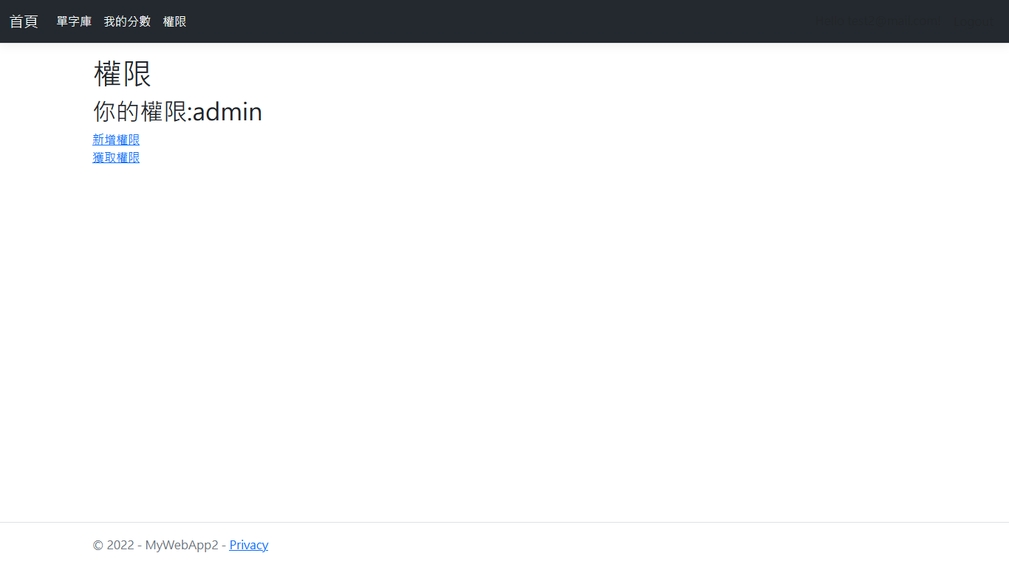
權限
能給使用者權限。
新增權限：新增權限項目
獲取權限：獲取權限項目的權限

